Slide 1
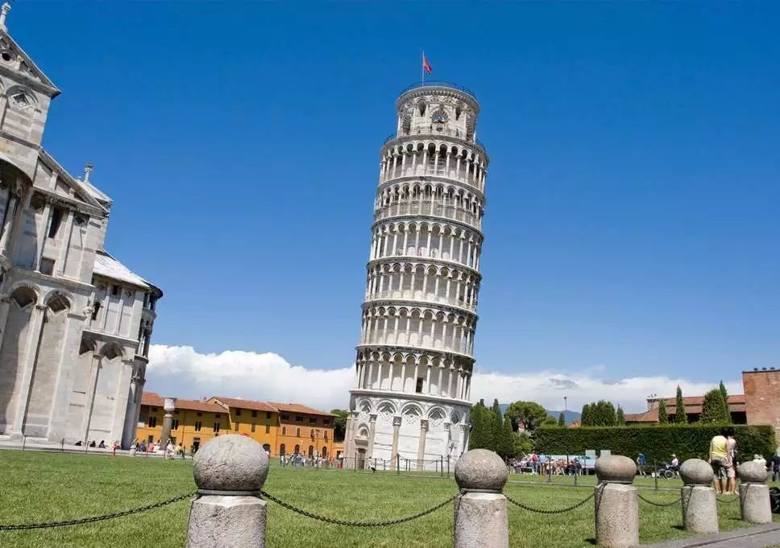
第二章
匀变速直线运动的研究
2.4 自由落体运动

Slide 2

目录
一、上节回溯
二、知识讲解
三、小结
四、练习

Slide 3

一、上节回溯
匀变速直线运动规律总结：
（1）速度与时间的关系：v＝v₀＋at
（2）速度与位移的关系：v²－v₀²＝2ax
（3）位移与时间的关系：
① x＝v₀t＋$$\frac{1}{2}$$ at²
② x＝$$\frac{1}{2}$$(v＋v₀)t
③ x$$＝\overline{v}$$t
（4）匀变速直线运动相邻相等时间间隔内的位移差：x_{N}－x_{N-1}＝aT²

Slide 4
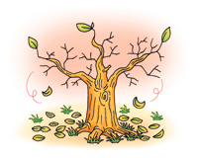
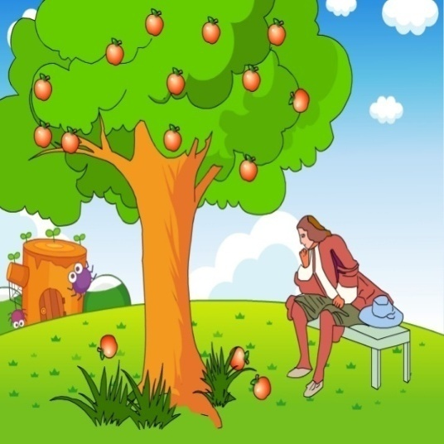
二、知识讲解——自由落体运动
问题引入
生活中“落体”运动还是很常见的，秋天树叶飘落，苹果成熟落地等等，那么轻重不同的物体哪个下落的快？什么因素影响物体下落的快慢？

Slide 5
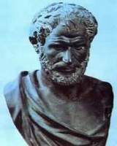
二、知识讲解——自由落体运动
历史上对自由落体运动的研究
两千多年前，古希腊学者亚里士多德，通过平常观察到的事实，例如一块石头比一片树叶下落得快些，认为物体下落的快慢与它的轻重有关。
重的快！
亚里士多德
(Aristotle，前384—322)

Slide 6
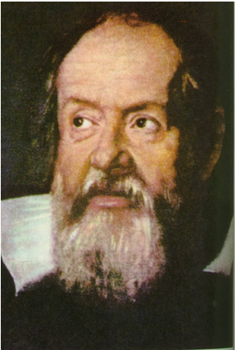
二、知识讲解——自由落体运动
历史上对自由落体运动的研究
亚里士多德的理论在之后的两千年左右的时间都被奉为经典，直到后来，伽利略通过逻辑推理指出了亚里士多德的错误，最后通过实验证明重物与轻物下落得同样快。
如果越重的物体下落越快
矛盾
2
伽利略
（1564-1642）
4
介于2和4之间
大于4

Slide 7
二、知识讲解——自由落体运动
思考
重的物体一定比轻的物体下落更快吗？
你能否利用桌上的器材探究这一问题？
猜想：
重的物体下落更快？
重、轻物体下落一样快？
轻的物体下落更快？
质量对物体下落快慢有何影响？

Slide 8
二、知识讲解——自由落体运动
做一做
实验一:
一张纸片、一个硬币，从同一高度下落
重的物体下落快
实验二:
两张一样的纸，一张卷成团，从同一高度下落
轻重一样，体积小的物体下落快

Slide 9
二、知识讲解——自由落体运动
做一做
实验三:
两张纸叠在一起，第三张卷成团，从同一高度下落
体积小时，轻的物体可能下落快

Slide 10
二、知识讲解——自由落体运动
思考
轻物和重物都有可能下落得快，那么到底是什么因素造成了这种结果呢？如果没有这个因素的影响，轻重不同的物体谁会下落得更快呢？
空气阻力

Slide 11
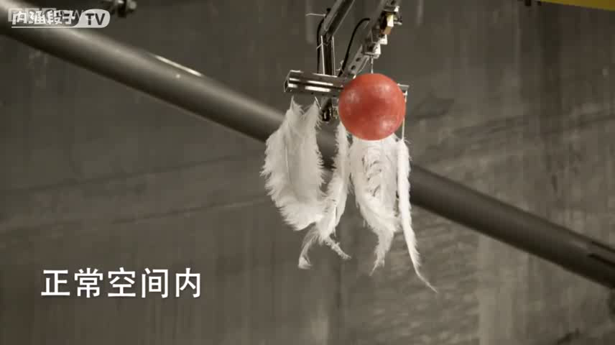
二、知识讲解——自由落体运动
牛顿管实验
在空气中

Slide 12
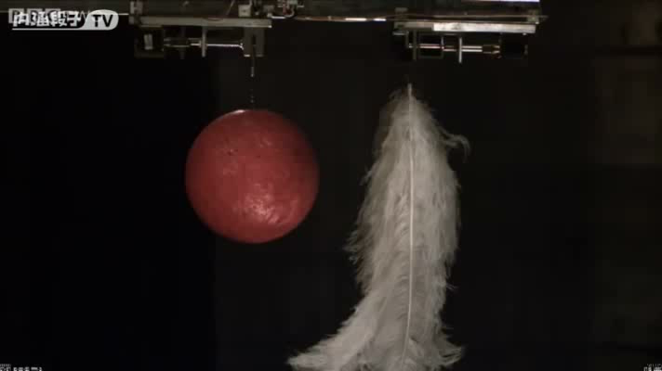
二、知识讲解——自由落体运动
牛顿管实验
在真空中

Slide 13
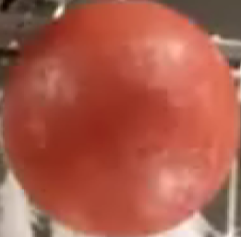
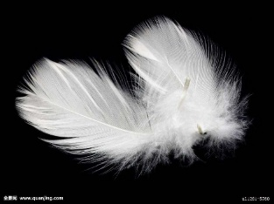
二、知识讲解——自由落体运动
自由落体运动
通过上面的实验可以看出：物体下落的快慢与质量无关，下落得快慢不同是空气阻力造成的。
f_{羽毛}
f_{铅球}
G_{铅球}
G_{羽毛}

Slide 14
二、知识讲解——自由落体运动
自由落体运动
定义：物体只在重力的作用下由静止开始下落的运动，叫作自由落体运动；
条件：只受重力，初速度为零；
理想模型：自由落体运动只有在真空中才能发生。实际生活中，当空气阻力的作用比较小的情况下，我们可以把物体的下落近似看作自由落体运动。

Slide 15
二、知识讲解——自由落体运动
自由落体运动规律的研究
通过牛顿管实验，我们可以看到物体下落的速度越来越快，那么自由落体运动是什么性质的运动呢？
猜想：自由落体运动是初速度为零的匀加速直线运动

Slide 16
二、知识讲解——自由落体运动
自由落体运动规律的研究
设计实验：
若是初速度为零的匀加速直线运动则应满足：
规律一：初速度为零的匀加速直线运动的位移与时间的平方成正比。
规律二：任意相邻相等时间间隔内的位移之差是一个常数，即：x_{N}－x_{N-1}＝aT²

Slide 17
二、知识讲解——自由落体运动
自由落体运动规律的研究
实验装置（三种方案进行选择）
1．电磁打点计时器或者电火花打点计时器，分析纸带
2．频闪仪，分析频闪照片
3．自由落体测定仪加上传感器，直接给出速度值

Slide 18
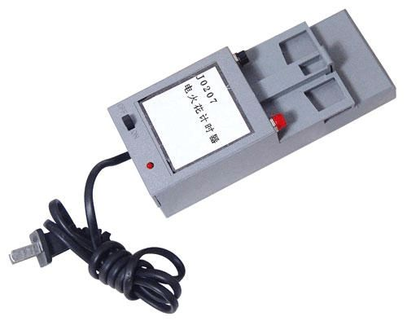
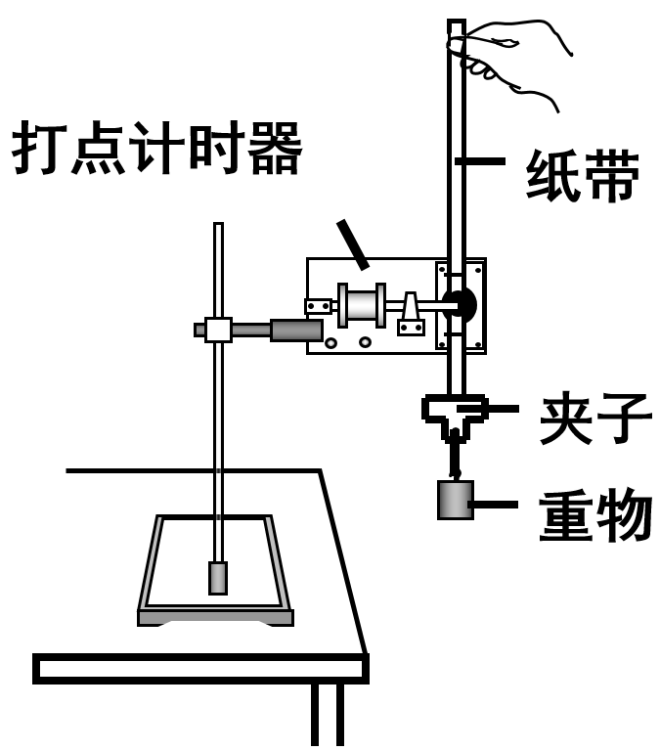
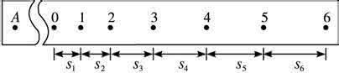
二、知识讲解——自由落体运动
自由落体运动规律的研究
利用打点计时器测量

Slide 19
二、知识讲解——自由落体运动
自由落体运动规律的研究
学生自主实验探究自由落体运动的性质
实验：记录自由落体运动的轨迹
实验器材：电火花打点计时器、重锤、纸带
实验步骤：
1．装好电火花打点计时器；
2．将纸带一端穿过电火花打点计时器的限位孔，另一端
夹在重锤中，同时将纸带拉至最高点；
3．两人配合，先打开电源，再释放纸带；
4．立刻关闭电源 。

Slide 20
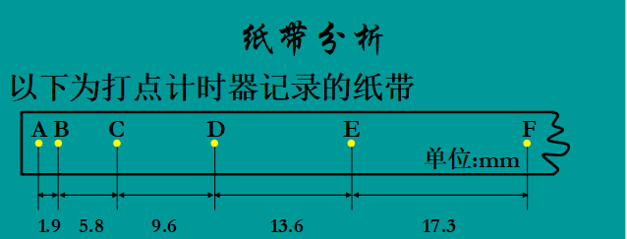

二、知识讲解——自由落体运动
自由落体运动规律的研究
利用公式：x＝$$\frac{1}{2}$$ at²，可知，如果自由落体运动是初速度为零匀加速直线运动，那么 x / t²＝常量
 | 运动时间t/s | 运动位移 x/cm | x/t² 的数值 | x/t²的单位
0—1 | 0.02 | 0.19 | 475 | cm/s²
0—2 | 0.04 | 0.77 | 481 | cm/s²
0—3 | 0.06 | 1.76 | 489 | cm/s²
0—4 | 0.08 | 3.12 | 488 | cm/s²
0—5 | 0.10 | 4.85 | 485 | cm/s²

Slide 21
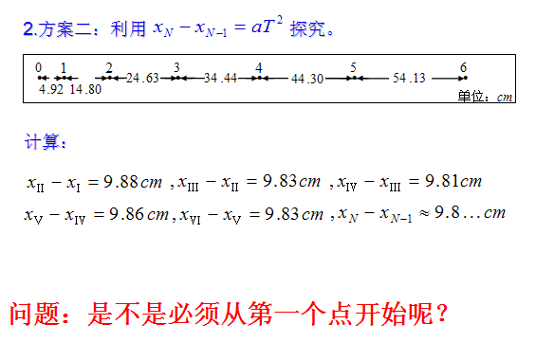
二、知识讲解——自由落体运动
自由落体运动规律的研究
利用公式：x_{N}－x_{N-1}＝aT²，计算分析纸带，即： x_{N}－x_{N-1}＝常量

Slide 22
二、知识讲解——自由落体运动
自由落体运动规律的研究
结论：自由落体运动是初速度为零的匀加速直线运动

Slide 23
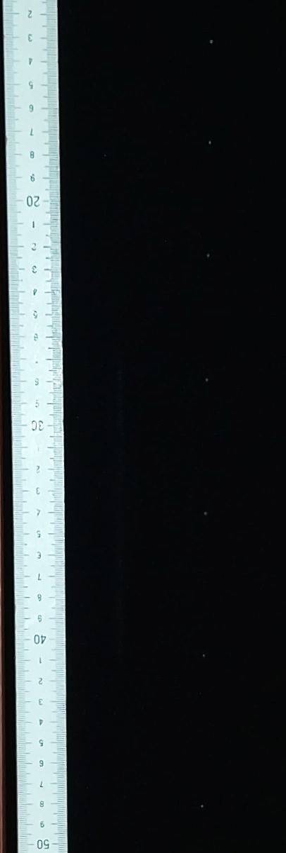
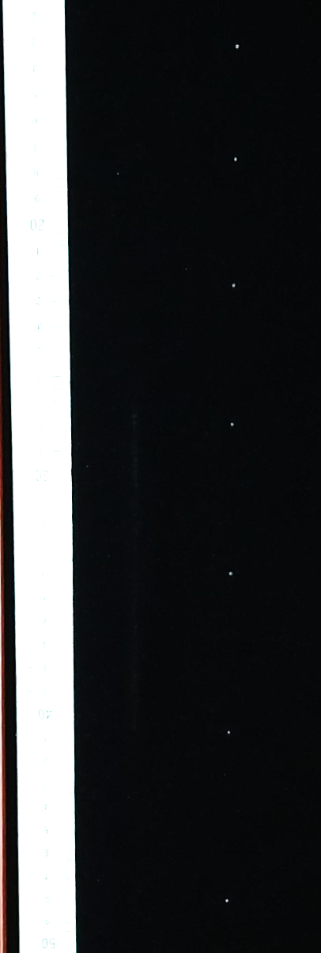
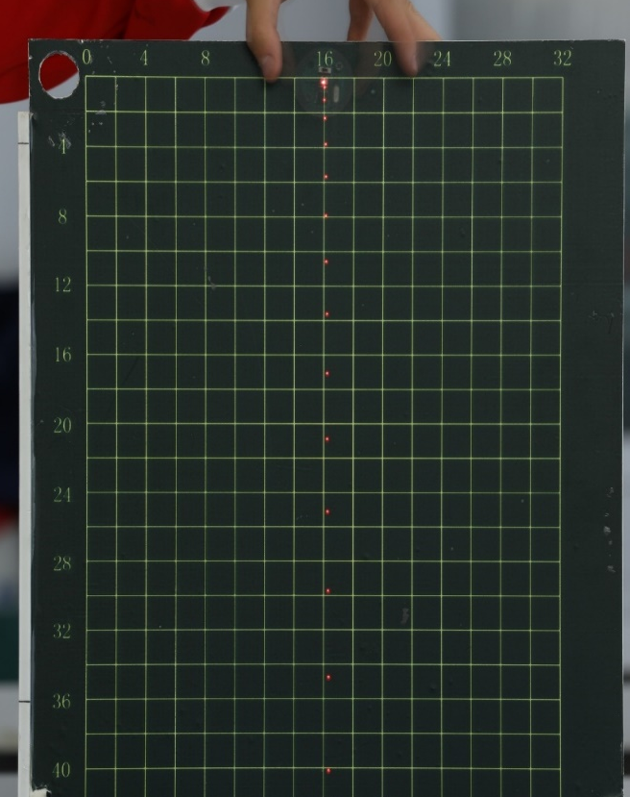
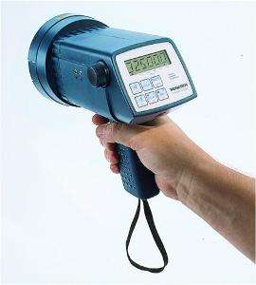
二、知识讲解——自由落体运动
自由落体运动规律的研究
拓展：除了利用打点计时器研究自由落体运动，还可以利用频闪仪或光栅传感器等更加精准测量物体自由落体运动的性质。

Slide 24
二、知识讲解——自由落体运动
例 下列说法正确的是 （ ）
物体从静止开始下落的运动叫作自由落体运动
物体只受重力作用下的运动叫作自由落体运动
物体只在重力的作用下，从静止开始下落的运动叫作自由落体运动
郭晶晶从3米跳板上跳下入水的过程可以看成自由落体运动
C

Slide 25
二、知识讲解——自由落体加速度
重力加速度
通过上面的实验，我们不仅可以研究自由落体运动的性质，还可以测量出自由落体运动的加速度。
定义：物体只在重力作用下的加速度，叫作自由落体加速度，也叫作重力加速度，用符号 g 表示 。
方向：竖直向下
大小：标准值，g＝9.80665 m/s²

Slide 26
二、知识讲解——自由落体加速度
不同地点的重力加速度
在同一地点，一切物体的重力加速度都相同，但是在地球表面不同的地方，重力加速度的大小一般是不同的。
地点 | 纬度 | g（m/s²）
赤道 | 0° | 9.780
广州 | 23°06' | 9.788
武汉 | 30°33' | 9.794
上海 | 31°12' | 9.794
东京 | 35°43' | 9.798
北京 | 39°56' | 9.801
纽约 | 40°40' | 9.803
北极 | 90° | 9.832
同一地点，任何做自由落体运动的物体 g 都相等 ；
不同地点， g 随纬度增加而增加 ；
在月球上的 g 约为地球上 g 的六分之一 ；
一般情况下，g 取 9.8 m/s²，或者取 10 m/s²，具体看题目要求。

Slide 27
二、知识讲解——自由落体加速度
自由落体运动与匀加速直线运动的对比
匀变速直线运动 | 自由落体运动
v＝v₀＋at | v＝gt
x＝v₀t＋$$\frac{1}{2}$$at² | x＝$$\frac{1}{2}$$ gt²
v²－v₀²＝2ax | v²＝2gx

Slide 28
二、知识讲解——自由落体加速度
例2（2021年山东济宁邹城高一上期中）物体从高 h 处自由下落，它落地前 1 s 内共下落 45 m，g＝10 m/s²，下列说法中正确的是 （ ）
落地前 2 s 内共下落 80 m
物体落地时的速度为 40 m/s
下落后第 1 s 内、第 2 s 内、第 3 s 内，每段位移之比为 1 : 2 : 3
物体下落的时间是 3 s
A

Slide 29
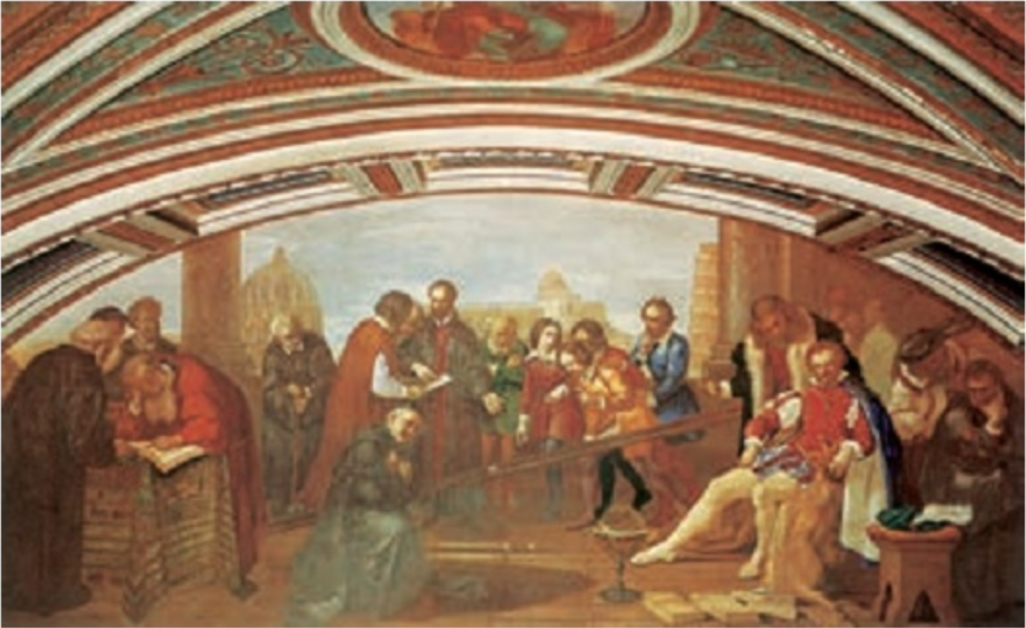
二、知识讲解——自由落体加速度
科学漫步
伽利略对自由落体运动的研究
伽利略在做铜球沿斜面运动的实验

Slide 30
二、知识讲解——自由落体加速度
科学漫步
阅读课本 P48 页材料思考：
问题1：伽利略如何用逻辑推理揭示亚里士多德观点的矛盾？
问题2：为何猜想自由落体速度 v∝t 和 v∝x 两种可能，为何判断 v∝x 不正确？
问题3：为何检验 v∝t ，即是检验 x∝t² ?
问题4：如何设计可行实验检验 x∝t² ?
问题5：如何由斜面实验的结论外推到落体运动的规律？

Slide 31
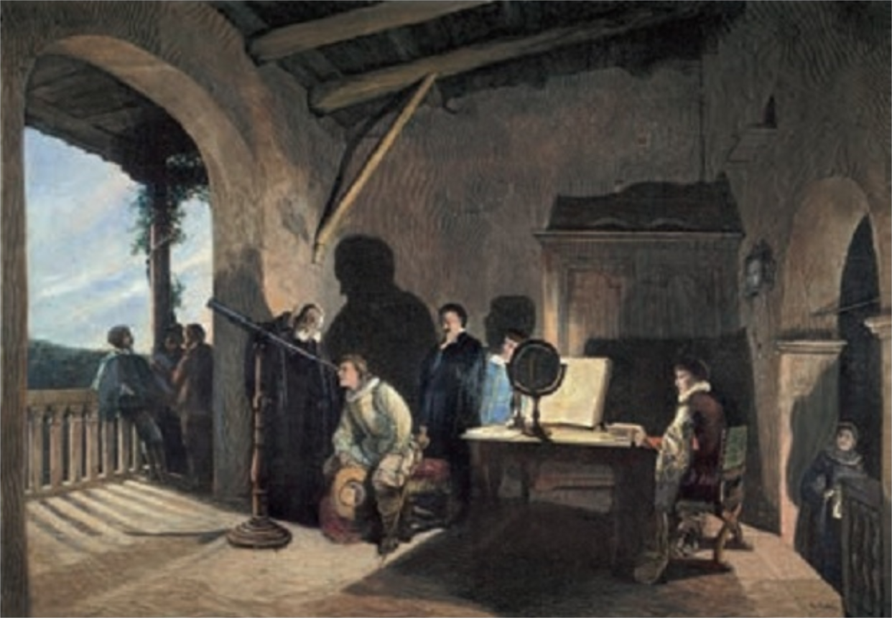
二、知识讲解——自由落体加速度
STSE
从伽利略的一生看科学与社会
伽利略制作了天文望远镜

Slide 32
三、小结
1．自由落体运动
2．自由落体运动的规律
3．重力加速度

Slide 33
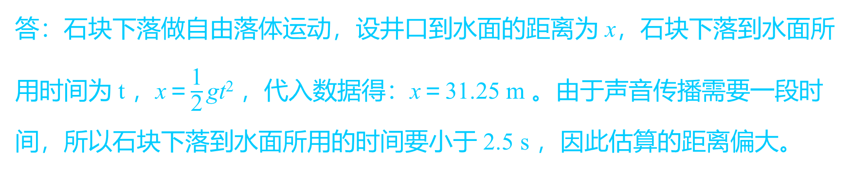
四、练习
1．为了测出井口到水面的距离，让一个小石块从井口自由落下，经过 2.5 s 后听到石块击水的声音，估算井口到水面的距离。考虑到声音在空气中传播需要一定的时间，估算结果是偏大还是偏小，g 取 10 m/s² 。
答：石块下落做自由落体运动，设井口到水面的距离为 x，石块下落到水面所用时间为 t ，x＝$$\frac{1}{2}$$ gt² ，代入数据得：x＝31.25 m 。由于声音传播需要一段时间，所以石块下落到水面所用的时间要小于 2.5 s ，因此估算的距离偏大。

Slide 34
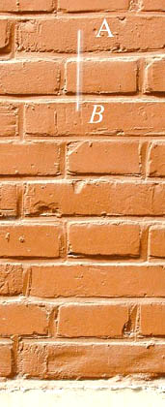
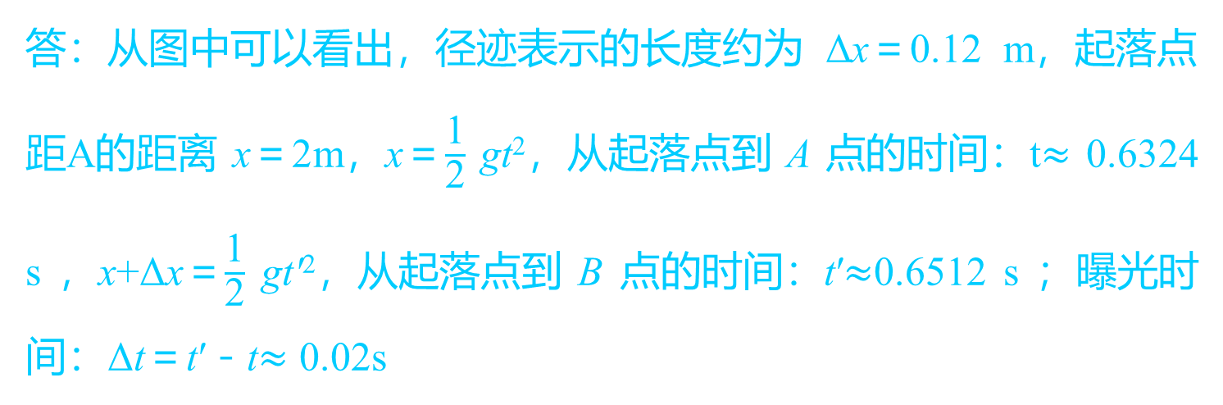
四、练习
2．从某砖墙前的高处使一个石子自由落下，拍摄石子在空中的照片如图。由于石子的运动，它在照片上留下了一条模糊的径迹。
已知每块砖的平均厚度为 6 cm，拍摄到的石子位置 A 距石子起落点的竖直距离约 2 m ，请估算相机的曝光时间。
答：从图中可以看出，径迹表示的长度约为 Δx＝0.12 m，起落点距A的距离 x＝2m，x＝$$\frac{1}{2}$$ gt²，从起落点到 A 点的时间：t$$≈$$ 0.6324 s ，x+Δx＝$$\frac{1}{2}$$ gt′²，从起落点到 B 点的时间：t′$$≈$$0.6512 s ；曝光时间：Δt＝t′－t$$≈$$ 0.02s

Slide 35
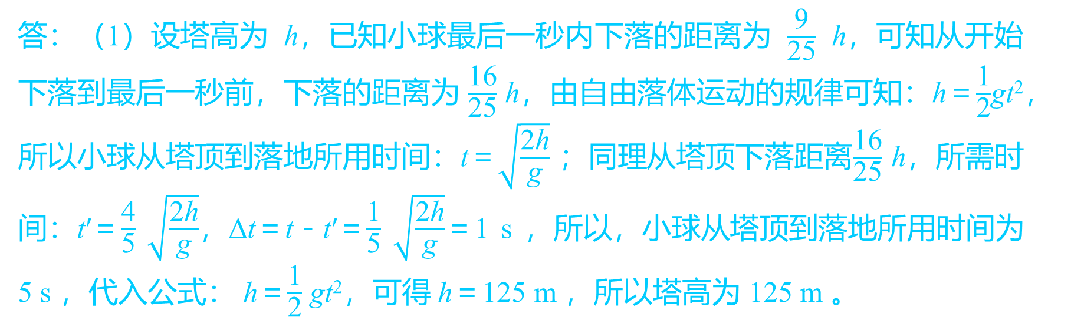
四、练习
3．一个小球从塔顶自由下落，最后 1 s 内落下的距离是塔高的 9/25
（1）求塔高 ? （g＝10 m/s²）
（2）求第 2 s 内小球的位移 ？
答：（1）设塔高为 h，已知小球最后一秒内下落的距离为 $$\frac{9}{25}$$ h，可知从开始下落到最后一秒前，下落的距离为 $$\frac{16}{25}$$ h，由自由落体运动的规律可知：h＝$$\frac{1}{2}$$gt²，所以小球从塔顶到落地所用时间：t＝$$\sqrt{\frac{2h}{g}}$$ ；同理从塔顶下落距离$$\frac{16}{25}$$ h，所需时间：t′＝$$\frac{4}{5}$$ $$\sqrt{\frac{2h}{g}}$$，Δt＝t－t′＝$$\frac{1}{5}$$ $$\sqrt{\frac{2h}{g}}$$＝1 s ，所以，小球从塔顶到落地所用时间为 5 s ，代入公式： h＝$$\frac{1}{2}$$ gt²，可得 h＝125 m ，所以塔高为 125 m 。

Slide 36
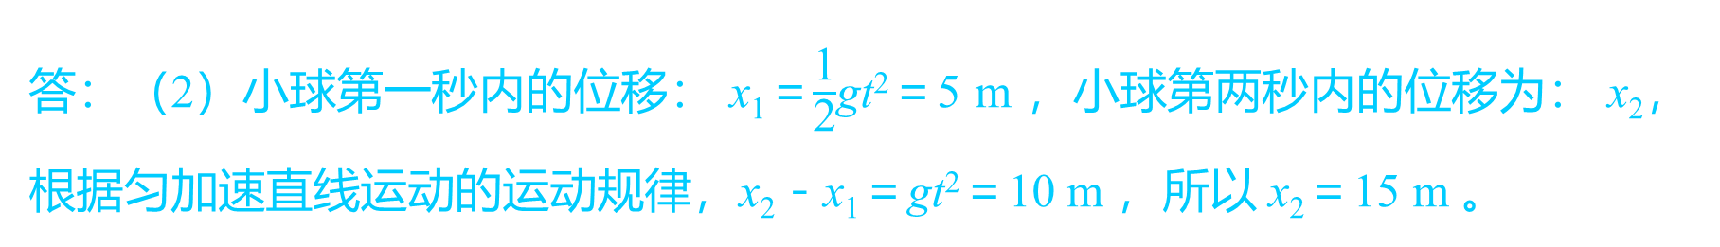
四、练习
3．一个小球从塔顶自由下落，最后 1 s 内落下的距离是塔高的 9/25
（1）求塔高 ? （g＝10 m/s²）
（2）求第 2 s 内小球的位移 ？
答：（2）小球第一秒内的位移： x₁＝$$\frac{1}{2}$$gt²＝5 m ，小球第两秒内的位移为： x₂，根据匀加速直线运动的运动规律，x₂－x₁＝gt²＝10 m ，所以 x₂＝15 m 。

Slide 37
四、练习
4．（2021广东省揭阳揭东高一期中）以竖直向下为正方向，下列各图中表示物体做自由落体运动的是 （ ）
A． B． C． D．
A
v
v
x
x
t
t
t
t

Slide 38
四、练习
5．（2021浙江浙南名校联盟高一上期中）一名宇航员在某星球上完成自由落体运动实验，让一个质量为 2 kg的小球从一定的高度自由下落，测得在第5 s内的位移是18 m，则 （ ）
小球在 2 s 末的速度是 8 m/s
小球在第 5 s 内的平均速度是 3.6 m/s
小球在第 2 s 内的位移是 2 m
小球在 5 s 内的位移是 125 m
A

Slide 39
谢谢

